Slide 1
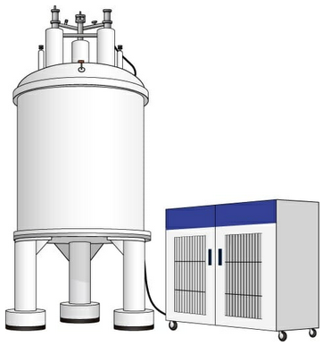
Πυρηνικός Μαγνητικός Συντονισμός
Χημική μετατόπιση και σύζευξη πυρηνικών spin
Δρ. Μάριος Κυδωνάκης

Slide 2
Χημική μετατόπιση
Χημική μετατόπιση: περιοχή στο φάσμα όπου ένας πυρήνας απορροφάει.
Τα φάσματα NMR βαθμονομούνται με την χρήση μιας αυθαίρετης κλίμακας, την κλίμακα δ.
1 δ = 1 ppm της συχνότητας λειτουργίας του φασματομέτρου.
Συνήθως χρησιμοποιούμε κάποιες ενώσεις ως σημεία αναφοράς. Συνηθέστερη ένωση είναι το TMS του οποίου τα Me, λόγω της θωράκισης από το ογκώδες Si στα Me, απορροφούν σε περιοχές υψηλού πεδίου. Κατά σύμβαση θεωρούμε ότι απορροφούν στα 0 ppm (0 δ).
Στην πλειονότητα τους, οι απορροφήσεις των πυρήνων πραγματοποιούνται σε χαμηλότερα πεδία.
δ =
Παρατηρούμενη χημική μετατόπιση
V_{s} - V_{R}
Συχνότητα φασματομέτρου (MHz)
δ =
V_{o}
V_{s} = συχνότητα δείγματος
V_{R} = συχνότητα σημείου αναφοράς
V_{o} = συχνότητα οργάνου
Επιλογή σημείου αναφοράς:
Να μην αντιδράει με την ουσία μου.
Να απομακρύνεται εύκολα από το δείγμα.
Να είναι συμμετρική.
Να απορροφά σε συγκεκριμένο σημείο.

Slide 3
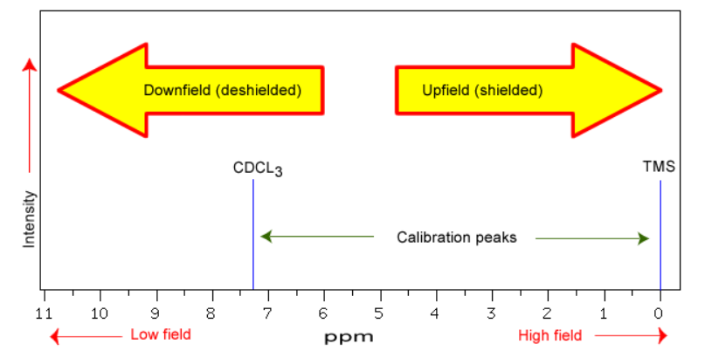
Χημική μετατόπιση
Η κλίμακα δ είναι μια αυθαίρετη κλίμακα, αλλά η απορρόφηση σε μονάδες δ είναι σταθερή και ανεξάρτητη από την συχνότητα λειτουργίας του οργάνου. Συνεπώς, είναι εφικτή η σύγκριση φασμάτων που λαμβάνονται σε διαφορετικά όργανα.
Σε ένα φάσμα ¹H – NMR ενός δεδομένου πρωτονίου:
Σε φασματόμετρο 60 MHz, συντονίζεται στα 120 Hz
δ =
120
= 2 ppm
60x10⁶
Σε φασματόμετρο 100 MHz, συντονίζεται στα 200 Hz
200
δ =
= 2 ppm
100x10⁶

Slide 4
¹Η-NMR
Ένα φάσμα 1Η-NMR παρέχει τέσσερα είδη πληροφορίας:
Τον αριθμό των ειδών των χημικά μη ισοδύναμων πρωτονίων.
Τα χημικά περιβάλλοντα κάθε είδους πρωτονίων (χημική μετατόπιση).
Τον αριθμό πρωτονίων κάθε είδους.
Τον αριθμό πρωτονίων στα γειτνιάζοντα είδη.

Slide 5
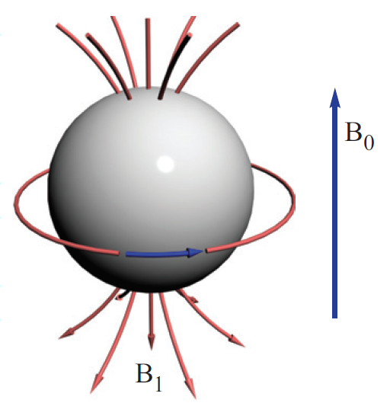
Χημική μετατόπιση
Η χημική μετατόπιση είναι ανεξάρτητη από το πεδίο του μαγνήτη. Εξαρτάται από στερεοηλεκτρονιακά φαινόμενα, τον διαλύτη και την θερμοκρασία.
Λόγω του διαφορετικού χημικού περιβάλλοντος κάθε πυρήνα, φθάνει σε αυτόν διαφορετική ένταση μαγνητικού πεδίου. Γιατί;
Στο Β₀ αντιτίθεται ένα πολύ μικρότερου μεγέθους μαγνητικό πεδίο Β₁ το οποίο επάγεται από την κίνηση των ηλεκτρονίων σθένους. Μάλιστα, Β₁ = σxB₀.
σ: συντελεστής θωράκισης. Εξαρτάται από το περιβάλλον του πυρήνα και αυτό είναι που τους διαφοροποιεί.
Αποτέλεσμα:
Το πραγματικό πεδίο που φτάνει στον πυρήνα είναι Β_{eff} = B₀ – B₁ ή
B_{eff} = B₀x(1-σ) ή Β_{eff} = B_{applied} – B_{local}
Όσο μεγαλύτερη είναι η πυκνότητα των ηλεκτρονίων, τόσο μεγαλύτερης έντασης είναι το πεδίο που παράγουν και που αντιτίθεται στο Β₀ άρα μεγαλύτερη θωράκιση. Δηλαδή η συχνότητα Larmor μετατοπίζεται προς υψηλότερη τιμή πεδίου και παρατηρείται χαμηλότερη χημική μετατόπιση.

Slide 6
Χημική μετατόπιση
Β_{eff} = B_{applied}
Αποπροστασία
Αναστροφή spin κατά 180^{ο}.
Επειδή όμως, Β_{eff} = B_{applied} απορροφά περισσότερη Ε.
Β_{eff} = B_{applied} – B_{local}
Το πρωτόνιο θωρακίζεται
Δηλαδή αισθάνεται μικρότερο πεδίο
Μικρότερο πεδίο
Σημαίνει απορροφά λιγότερη ενέργεια

Slide 7
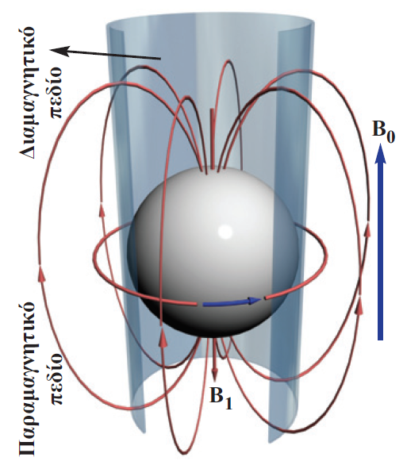
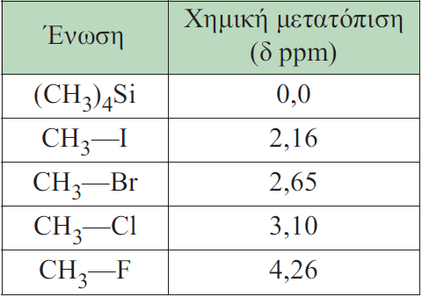
Ποιοι παράγοντες επηρεάζουν την χημική μετατόπιση
1. Τοπική διαμαγνητική θωράκιση: τα ηλεκτρόνια ενός ομοιοπολικού δεσμού θωρακίζουν το πρωτόνιο ενός πυρήνα από το εξωτερικό πεδίο Β₀, λόγω της δημιουργίας τοπικού μαγνητικού πεδίου Β₁ αντίθετης φοράς από το Β₀.
Διαμαγνητικό πεδίο: οι δυναμικές γραμμές του Β₁ είναι αντίρροπες με το Β₀.
Παραμαγνητικό πεδίο: οι δυναμικές γραμμές του Β₁ είναι ομόρροπες του Β₀.
Το μέγεθος της θωράκισης εξαρτάται από την ηλεκτρονιακή πυκνότητα που περιβάλλει τον πυρήνα.

Slide 8
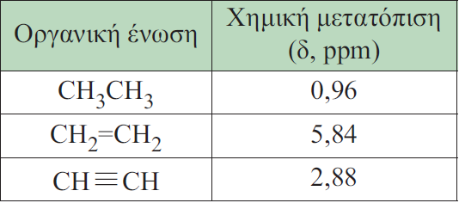
Ποιοι παράγοντες επηρεάζουν την χημική μετατόπιση
2. Μαγνητική ανισοτροπία: ύπαρξη επαγωγικών ρευμάτων κυρίως σε μόρια που διαθέτουν π ηλεκτρόνια.
Ορισμένα από τα δημιουργούμενα ρεύματα είναι παραμαγνητικά (αποθωράκιση) και ορισμένα διαμαγνητικά (θωράκιση).

Slide 9
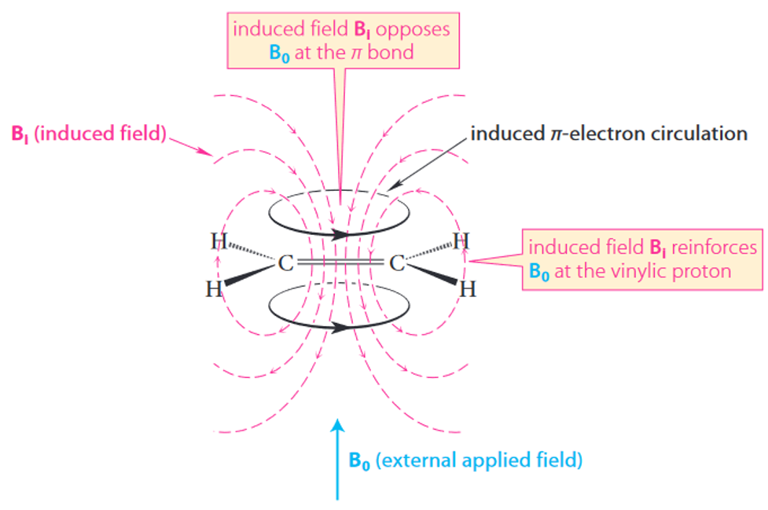
Παράγοντες που επηρεάζουν την χημική μετατόπιση: αλκένια

Slide 10
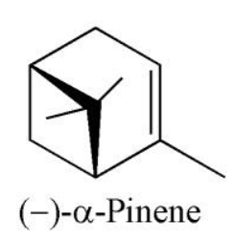
Παράγοντες που επηρεάζουν την χημική μετατόπιση: αλκένια

Slide 11
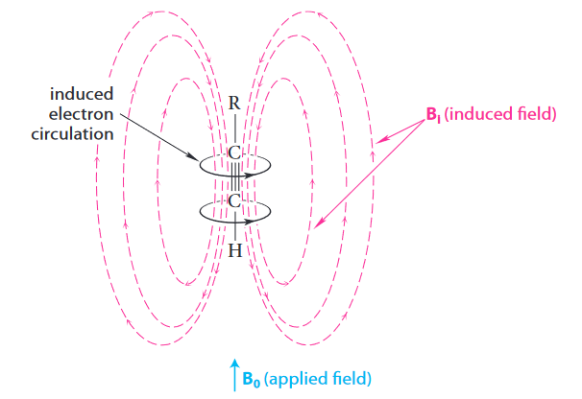
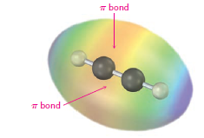
Παράγοντες που επηρεάζουν την χημική μετατόπιση: αλκύνια
Το πρωτόνιο ενός τριπλού δεσμού συντονίζονται σε υψηλότερες τιμές πεδίου (δ ~ 3ppm). Το πρωτόνιο βρίσκεται στην περιοχή θωράκισης.
Β₀ ↑↓ Β₁

Slide 12
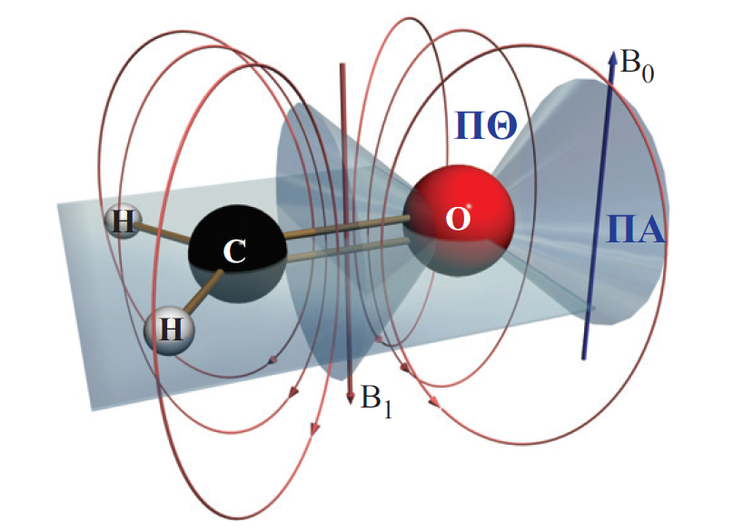
Παράγοντες που επηρεάζουν την χημική μετατόπιση: αλδεΰδες
Τα αλδεϋδικά πρωτόνια συντονίζονται σε ακόμη χαμηλότερες συχνότητες λόγω και του –Ι του καρβονυλίου.

Slide 13
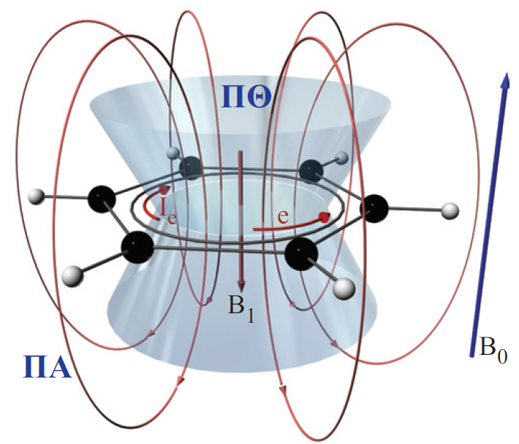
Παράγοντες που επηρεάζουν την χημική μετατόπιση: αρωματικές ενώσεις
Στις αρωματικές ενώσεις έχουμε την δημιουργία ρεύματος δακτυλίου (I_{e}), λόγω του απεντοπισμού των π ηλεκτρονίων. Αποτέλεσμα αυτού είναι η παραγωγή δευτερογενούς μαγνητικού πεδίου Β₁ (κανόνας Lenz) αντίθετης φοράς με το εφαρμοζόμενο πεδίο Β_{0.}
Πρωτόνια εκτός του χώρου θωράκισης αποπροστατεύονται και απορροφούν στα ~7ppm.

Slide 14
Παράγοντες που επηρεάζουν την χημική μετατόπιση

Slide 15
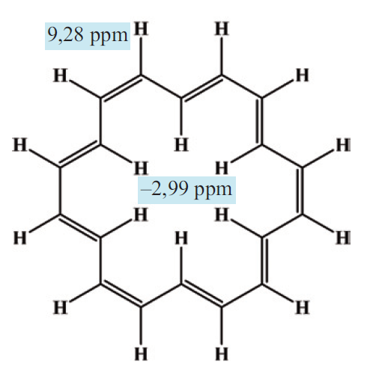
Παράγοντες που επηρεάζουν την χημική μετατόπιση: [18]αννουλένιο
Πρωτόνια εκτός του χώρου θωράκισης αποπροστατεύονται και απορροφούν στα ~9 ppm.
Πρωτόνια εντός του δακτυλίου βρίσκονται σε πολύ ισχυρό πεδίο, ισχυρότερο από αυτό που απαιτείται για το TMS.

Slide 16
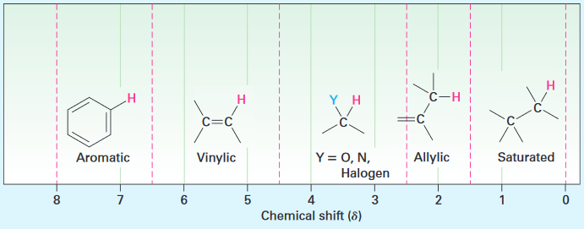
Χημική μετατόπιση

Slide 17
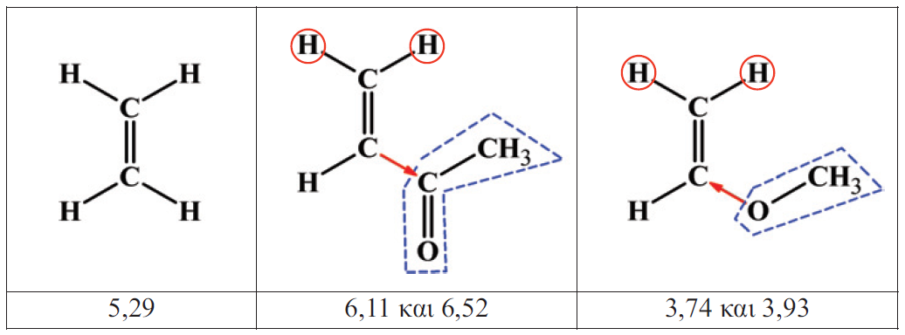
Παράγοντες που επηρεάζουν την χημική μετατόπιση:
Ηλεκτραρνητικότητα: αύξηση της ανθρακικής αλυσίδας επιφέρει αποπροστασία.
Επαγωγικά φαινόμενα και φαινόμενα μεσομέρειας (συντονισμού):
+Ι και +R: επιφέρουν θωράκιση και άρα χαμηλές τιμές χημικής μετατόπισης.
-I, -R: επιφέρουν αποθωράκιση και άρα υψηλές τιμές χημικής μετατόπισης.
Υδρογόνα ενωμένα στον ίδιο άνθρακα λέγονται γειτονικά (geminal).

Slide 18
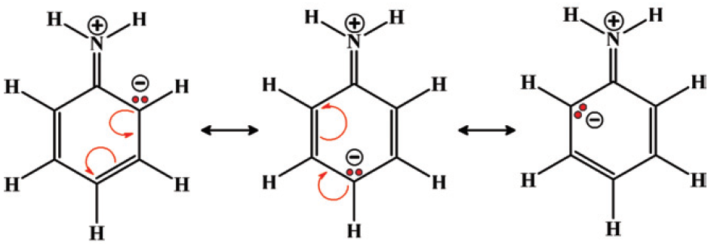
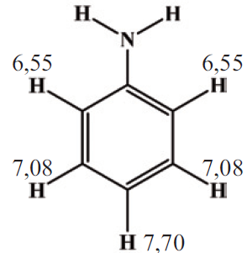
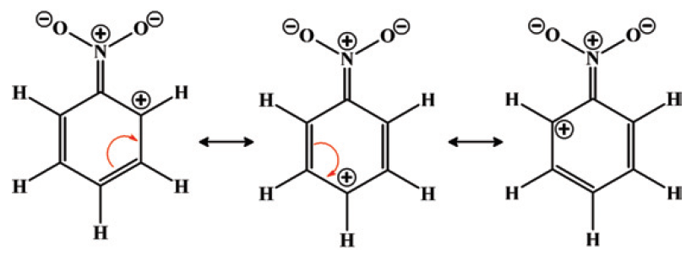
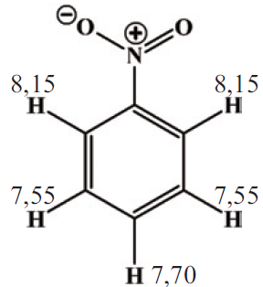
Παράγοντες που επηρεάζουν την χημική μετατόπιση:
+R (>-I)
-I, -R

Slide 19
Παράγοντες που επηρεάζουν την χημική μετατόπιση:
Δεσμοί υδρογόνου
-ΟΗ, -ΝΗ, -SH ομάδες: η συμμετοχή ενός τέτοιου τύπου πρωτονίου σε δεσμό Η επιφέρει σημαντική αποθωράκιση, άρα απορροφά σε χαμηλότερες τιμές χημικής μετατόπισης.

Slide 20
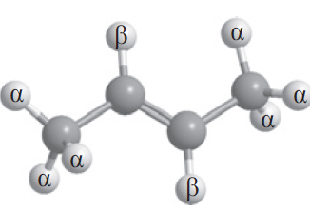
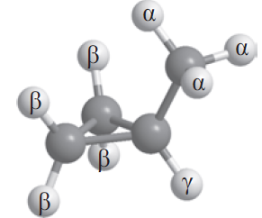
Συμμετρία και Φάσματα NMR
Οι χημικώς ισοδύναμοι πυρήνες λέγονται αυτοί που βρίσκονται στο ίδιο χημικό περιβάλλον και δεν μπορούν να διακριθούν μεταξύ τους στην φασματοσκοπία NMR. Καλούνται επίσης και ισόχρονοι.
Η χημική ισοδυναμία απορρέει από:
Την μοριακή συμμετρία
Την ελεύθερη περιστροφή σ δεσμών και την αναστροφή ανακλίντρων.
Ομομετωπικοί: πυρήνες οι οποίοι σχετίζονται με άξονα συμμετρίας. Βρίσκονται σε ίδιο χημικό περιβάλλον και είναι χημικώς ταυτόσημοι.
Εναντιoτοπικοί: πυρήνες οι οποίοι εναλλάσσονται με επίπεδο συμμετρίας. Αν και δεν είναι ταυτόσημοι, είναι ηλεκτρονιακά ισοδύναμοι και άρα έχουν την ίδια απορρόφηση.

Slide 21
Συμμετρία και Φάσματα NMR
Διαστερεοτοπικοί: πυρήνες οι οποίοι δεν σχετίζονται μεταξύ τους με κάποιο στοιχείο συμμετρίας. Τα διαστερεοτοπικά υδρογόνα δεν είναι ούτε χημικώς ούτε ηλεκτρονιακώς ισοδύναμα. Απορροφούν σε διαφορετικές περιοχές.
Ενάντιοτοπικοί πυρήνες που βρίσκονται σε οπτικώς ενεργό περιβάλλον (π.χ. οπτικώς ενεργός διαλύτης ή ένζυμο) καθίστανται διαστερεοτοπικοί.

Slide 22
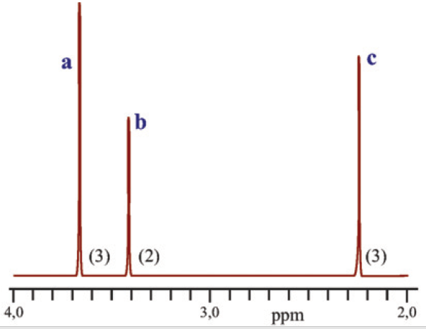
Περιοχή απορρόφησης και ολοκλήρωση κορυφών
Η εμφάνιση διαφορετικών σημάτων σε φάσμα NMR υποδηλώνει και τον αριθμό των διαφορετικών (μη ισοδύναμων) πυρήνων.
Η θέση στην οποία ένας πυρήνας απορροφάει εξαρτάται από την προστασία/αποπροστασία από το περιβάλλον του.
Στο φάσμα παρατηρούνται 3 κορυφές. Συνεπώς η ένωση έχει 3 διαφορετικά είδη πρωτονίων.
Οι κορυφές δεν έχουν το ίδιο εμβαδόν γιατί δεν αντιστοιχεί ίδιος αριθμός πρωτονίων σε κάθε κορυφή.

Slide 23
Συμμετρία και Φάσματα NMR: μερικά παραδείγματα
¹H – NMR: 1 σήμα
¹³C – NMR: 1 σήμα
¹H – NMR: 1 σήμα
¹³C – NMR: 2 σήματα
¹H – NMR: 4 σήματα
¹³C – NMR: 5 σήματα
¹H – NMR: 3 σήματα
¹³C – NMR: 3 σήματα
¹H – NMR: 3 σήματα
¹³C – NMR: 2 σήματα
¹H – NMR: 2 σήματα
¹³C – NMR: 2 σήματα
¹H – NMR: 6 σήματα
¹³C – NMR: 4 σήματα
¹H – NMR: 3 σήματα
¹³C – NMR: 3 σήματα
¹H – NMR: 4 σήματα
¹³C – NMR: 3 σήματα
¹H – NMR: 2 σήματα
¹³C – NMR: 3 σήματα
¹H – NMR: 4 σήματα
¹³C – NMR: 3 σήματα
¹H – NMR: 3 σήματα
¹³C – NMR: 3 σήματα

Slide 24
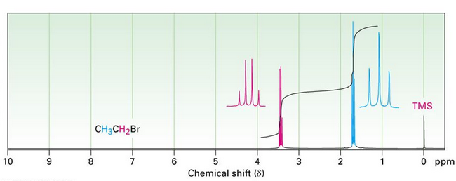
Σχάση Spin-Spin
Η απορρόφηση μιας κορυφής μπορεί να διασπάται σε μια συστοιχία κορυφών. Το φαινόμενο αυτό καλείται σχάση.
Προκαλείται από την σύζευξη (αλληλεπίδραση) των γειτονικών spin (πρωτονίων). Ουσιαστικά, το μικροσκοπικό μαγνητικό πεδίο ενός πυρήνα επηρεάζει το μαγνητικό πεδίο ενός γειτονικού πυρήνα.
Η απόσταση των υπο-κορυφών οι οποίες συνιστούν μια πολλαπλή κορυφή καλείται σταθερά σύζευξης (J) και εξαρτάται:
Από την στερεοχημεία του μορίου
Και τις αλληλεπιδράσεις με το περιβάλλον
Η πολλαπλότητα μιας απορροφήσεις μας πληροφορεί για το πλήθος των γειτονικών πρωτονίων.

Slide 25
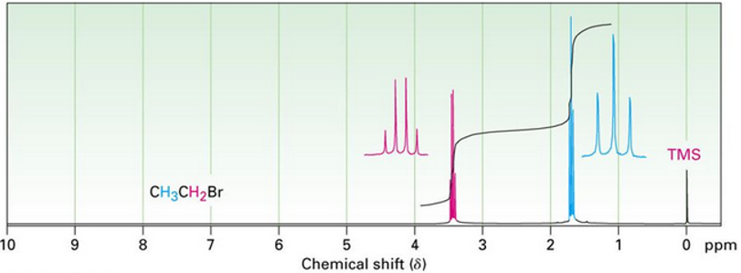
Σχάση Spin-Spin
Η πολλαπλότητα μιας κορυφής προκύπτει από τον κανόνα ν+1, όπου ν: αριθμός γειτονικών Η.
Ομόρροπα με το Β_{0.} Άρα, Β_{eff} αυξάνει.
Δηλαδή περισσότερη ενέργεια για να συντονιστεί, άρα αριστερά.
Αντίρροπα με το Β_{0.} Άρα, Β_{eff} ελαττώνεται
Δηλαδή λιγότερη ενέργεια για να συντονιστεί, άρα δεξιά.

Slide 26
Σχάση Spin-Spin
Ομόρροπα με το Β_{0.} Άρα, Β_{eff} αυξάνει.
Δηλαδή περισσότερη ενέργεια για να συντονιστεί, άρα αριστερά.
Αντίρροπα με το Β_{0.} Άρα, Β_{eff} ελαττώνεται
Δηλαδή λιγότερη ενέργεια για να συντονιστεί, άρα δεξιά.

Slide 27
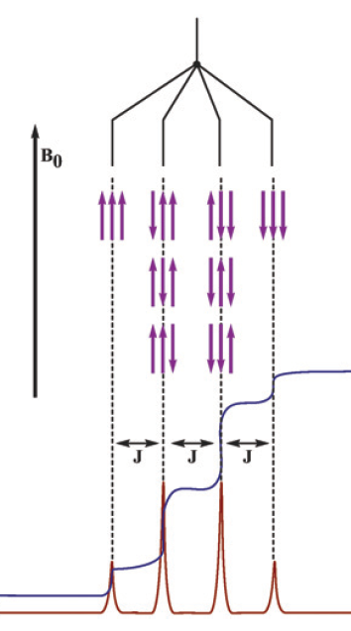
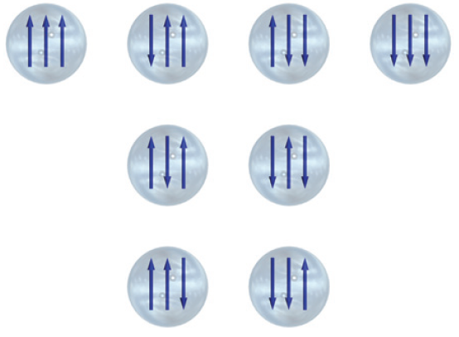
Σχάση Spin-Spin
v+1 = 3+1 = 4απλή.

Slide 28
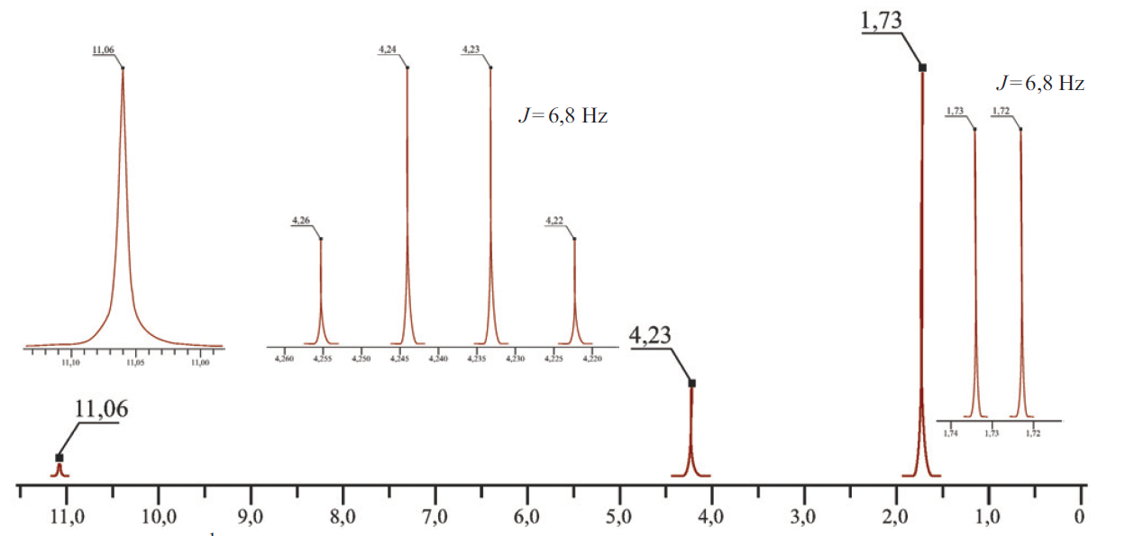
Σχάση Spin-Spin
-CH₃
H

Slide 29
Σχάση Spin-Spin
Κανόνες:
Χημικώς ισοδύναμα πρωτόνια δεν εμφανίζουν σχάση spin- spin
Η απορρόφηση ενός πρωτονίου που συζεύγνυνται με ν ισοδύναμα γειτονικά πρωτόνια σχάζεται με πολλαπλότητα ν+1 και σταθερά σύζευξης J. Ωστόσο, πρωτόνια που απέχουν μεταξύ τους περισσότερο από 4 δεσμούς συνήθως δεν σχάζονται.
Δύο ομάδες πρωτονίων που συζεύγνυνται έχουν την ίδια σταθερά σύζευξης J.

Slide 30
Πόσες απορροφήσεις αναμένετε και με τι πολλαπλότητα

Slide 31
Προσεγγίζοντας ένα φάσμα ¹H-NMR
Προτείνετε δομή για το φάσμα του ΜΤ C₄H₁₀O.
Υπολογίζω τον βαθμό ακορεστότητας:
Για Μ.Τ. C_{m}H_{n}O_{q}N_{r}X_{s}
β.α. είναι: [2m+2-(n-r+s)]/2
Δηλαδή για τον Μ.Τ. C₄H₁₀O ο β.α. είναι μηδέν. Δηλαδή το μόριο σίγουρα δεν διαθέτει διπλό δεσμό ή δακτύλιο.
Για την τετραπλή κορυφή: αφού ν+1 = 4 τότε, ν=3 γειτονικά ισοδύναμα πρωτόνια. Η σχάση τους προκύπτει από ομάδα –CH₃.
Για την τριπλή κορυφή: αφού ν+1=3 τότε, ν=2 γειτονικά ισοδύναμα πρωτόνια, δηλαδή γειτονεύουν με –CH₂– ομάδα.
Αφού η τετραπλή απορροφάει στα 3.5 ppm (περιοχή χαμηλού πεδίου) τα Η που αντιστοιχούν σε αυτήν είναι αποπροστευμένα. Άρα ενωμένα με το ηλεκτραρνητικό Ο.
Σίγουρα υπάρχει το τμήμα CH₃CH₂ – O και αφού το μόριο είναι συμμετρικό, η δομή είναι CH₃CH₂ – O – CH₂CH₃
Ο Μ.Τ. έχει 10 Η αλλά το φάσμα δίνει δύο σήματα άρα συμμετρία!

